Slide 1
Priprema za projekt
Seminar i prezentacija
12
2021

Slide 2
Seminar obuhvaća
definiranje i provođenje pretraživanja literature, uz upoznavanje s relevantnim izvorima informacija;
rukovanje prikupljenom literaturom (pohrana, razvrstavanje i referenciranje);
razumijevanje i kritičku evaluaciju prikupljene literature;
prikaz rezultata istraživanja pisanim materijalom na hrvatskom jeziku (10-15 stranica prema predlošku) i prezentacijom (npr. Power Point);
usmeno izlaganje u trajanju od 15 minuta i raspravu (5 min), uključujući povratnu informaciju kako o tehničkoj tako i općoj kvaliteti rada (razumljivost, preglednost, jezik, ….).

Slide 3
Organizacija pisanog seminara
Nakon naslovnice i sadržaja, seminar treba sadržavati sljedeća poglavlja:
Uvod
Jedno ili više poglavlja vezanih uz temu seminara. U vezi naslova tih poglavlja potrebno je dogovoriti se s mentorom.
Zaključak
Literatura
U tekstu rada treba biti navedena literatura svugdje gdje je tekst, slika ili grafički prikaz preuzet ili se temelji na nekom pisanom predlošku. Literatura se navodi iza zaključka.
Sažetak
U svim dokumentima obvezno primjenjivati SI jedinice. Slike, formule i tablice potrebno je numerirati. Opis tablice stavlja se iznad, a opis slike ispod nje. U opisu slike ili tablice pišu se samo podaci neophodni za njeno razumijevanje

Slide 4
Naslov prezentacije
Pripremljeno za
Seminar iz kolegija: Uvod u umjetnu inteligenciju
Ime i prezime studenta/ studijska grupa
Voditelj:
1.12.2021.

Slide 5
Sadržaj
Na početku upoznajte publiku s glavnim temama prezentacije – problematikom na koji se tema odnosi
Kratki pregled prezentacije
Pazite na vrijeme i tijek izlaganja ideja do kraja prezentacije
Naglasite glavne točke sadržaja

Slide 6
Uvod i motivacija
Pažljivo proučite upute za pisanje prezentacije
Važno: Vaša prezentacija i popratni materijali dostupni su publici prije same prezentacije
Publika je imala priliku detaljno se upoznati s temom i stavovima iznesenim u prezentaciji,
a neki rade na sličnim problemima, pa znaju o čemu ćete govoriti
Uspješna prezentacija je rezultat dobre pripreme, vježbe i iskustva.
Cilj ovih uputa je podsjetiti Vas na dobru praksu te potaknuti na uporabu primjerene literature i konzultacija s kolegama/icama.
Ne zaboravite da nakon rada na izradi prezentacije predstoji i njezino uvježbavanje za uspješan cjeloviti dojam.
Ovo je dobra vježba za buduće nastavnike

Slide 7







Prisjetimo se faza razvoja aplikacije? Isto radimo i kod seminara!
Plan i istraživanje
Testiranje
Ideja
Prototip
Uočavam
Programiranje
Notes:
Prva faza je uočavanje problema
Nakon toga dolazi osmišljavanje ideja
Te osmišljavanje plana i istraživanja o tehnologiji koju ćemo koristiti za realizaciju ideje
Konačno dolazimo i do izrade prototipa koji će nam poslužiti objasniti što to treba
Programirati. Programiranje je složen postupak u kojem možemo napraviti niz pogreški koje treba otkriti testiranjem.
Ove faze iste su, bez obzira na tehnologiju ili programski jezik, pa bi bilo dobro koristiti ih kad pripremamo prezentaciju konačnog projekta.

Slide 8
Priprema prezentacije
Oblikujte prezentaciju vodeći računa o temeljnoj poruci koju trebate potkrijepiti dokazima.
Pripremite za početak scenarij koji će privući pozornost i uvesti u temu.
Budite kratki !!
Odredite osnovne ideje koje prezentirate radom i potkrijepite ih s prezentacijom rezultata, usporedbama i glavnim spoznajama.
U zaključku iznesite sažetak poruke i otvorena pitanja.
Za izradu kvalitetne prezentacije upotrijebite univerzalna pravila uporabe veličine fontova, sadržaja i boja.
Koristite 1-2 slide-a po minuti
Pišite natuknice, a izbjegavajte rečenice, kao u ovoj prezentaciji!!!!

Slide 9
Prezentacija
Uvježbajte prezentaciju
Mnogi ljudi smatraju izlaganje prezentacije najtežim dijelom postupka.
Treba upamtiti slijedeće:
Prezentaciji pristupite sa stručnog stajališta.
Iako možda imate tremu, ipak je to Vaš rad. Kod izlaganja budite razgovijetni i primjereno glasni s jasnim tonom.
Za naglasak važnih dijelova usporite i usredotočite se na važne točke.
Argumentirano diskutirajte s publikom i pripremite odgovore na pitanja.
Pokušajte nakon izlaganja dobiti povratne informacije i iskoristiti ih za poboljšanja budućih prezentacija i daljnja istraživanja.

Slide 10
Pitanja publike
Planirajte očekivana pitanja publike i pripremite moguće odgovore (prema potrebi kao dodatne materijale prezentacije).
Prilikom odgovora paziti na temu u fokusu. Nema vremena za široku raspravu, to ostavite za pitanja.
Na početku dijela posvećenog pitanjima sami zatražite pitanja. Ako nitko nema pitanja, postavite prvo pitanje sami ili ću ga postaviti ja u ulozi moderatora.
Pri odgovoru ponovite pitanje tako da ga svi čuju, naročito ako ste ga dobili preko chat-a. Po potrebi preoblikujte pitanje. Ako ne znate odgovor na pitanje ili pitanje izlazi iz domene vašeg dijela prezentiranog istraživanja najbolje je biti iskren i to naglasiti te uputiti na daljnje istraživanje.

Slide 11
Sredstva prezentacije
Na raspolaganju su Vam:
Računalo i projektor – uživo i MS Teams - on-line
Acrobat Reader i Microsoft PowerPoint
Dobra stara ploča i flomaster (uživo) ili PowerPoint
Moderator, koji će Vas upozoriti na tijek vremena još 10, 5, 1 minuta do kraja!

Slide 12
Procedura instalacije prezentacije
Prezentacije instalirajte na prezentacijsko računalo prije bloka prezentacija
USB
Internet
Uporaba vlastitih računala je uobičajena pa provjerite radi li MS Teams i kod Vas
Snima se prezentacija kako bi bila dostupna i drugima
Lab za prezentacije slobodan je 30 minuta prije početka prezentacije, ako prezentirate s PMF-a
slobodno zatražite tehničku pomoć

Slide 13
Izbor predloška
Format ponuđenog predloška je prilagođen tehničkoj prezentaciji i objavi na Web stranicama, ali možete koristiti i neki drugi predložak ako se tako dogovorimo.
Pokušajte koristiti samo osnovne boje predloška.
Ne zaboravite da je kontrast Vašeg monitora znatno veći od projektora.
boje na projektorima se mogu znatno razlikovati, pa se iz tog razloga svakako koristi i MS Teams
Zadržite se na uporabi jednog Transitions efekta za cijelu prezentacije.

Slide 14
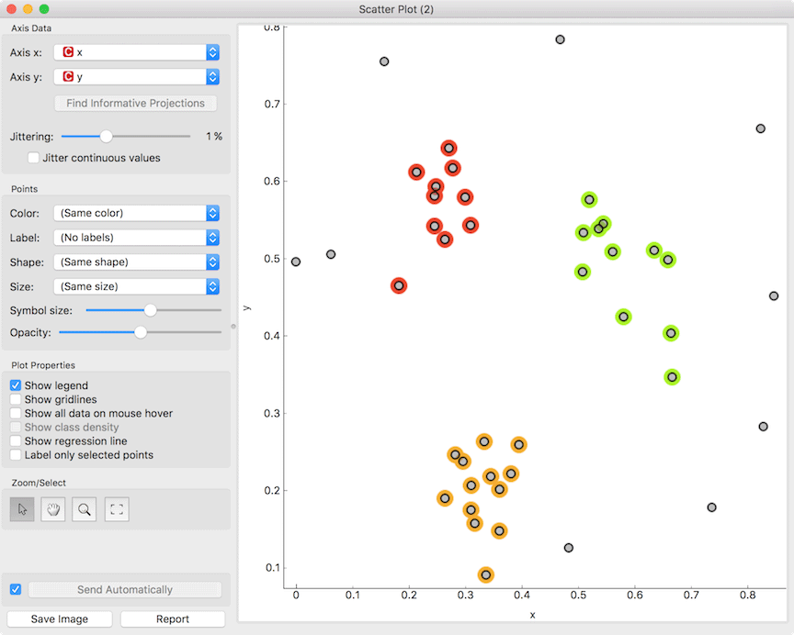
Primjer dijagrama
Na slikama i dijagramima naglasite značajne točke

Slide 15
Zaključak
Iznesite logički povezano ključne točke Vaše prezentacije.
Ponudite odgovore na pitanja koja su postavljena na početku još kod opisa problema i načina na koji mislite odgovoriti na izazov rješavanja problema.
Otvorite nova pitanja za daljnje istraživanje i ukratko prikažite smijer budućeg rada.

Slide 16
Literatura
Navedite sažetak referenci Vašeg rada

Slide 17
Dodatni materijali
Prema potrebi pripremite dodatne materijale za eventualna pitanja

Slide 18
Dodatak A
Poštujte pravopisna pravila
Provjerite prezentaciju tražeći:
Pravopisne pogreške
Ponavljanje riječi
Gramatičke pogreške
Poštujte duh jezika
Zamolite nekoga da pregleda Vašu prezentaciju

Slide 19
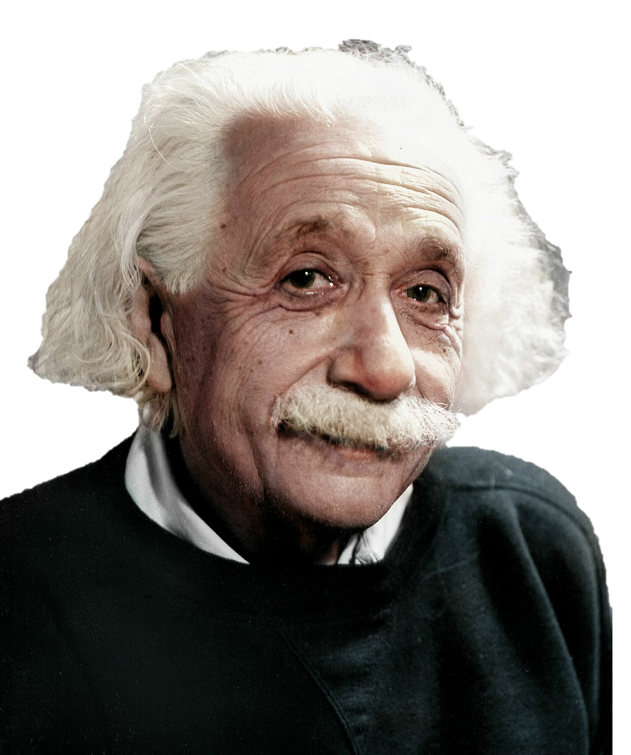
Dodatak B
“Everything should be made as simple as possible, but not simpler”
A. Einstein

